Slide 1
CBCT
(Con beam computed tomography)
Notes:
https://www.ti-ba.com/products/pacs/chiropractic-tools/

Slide 2
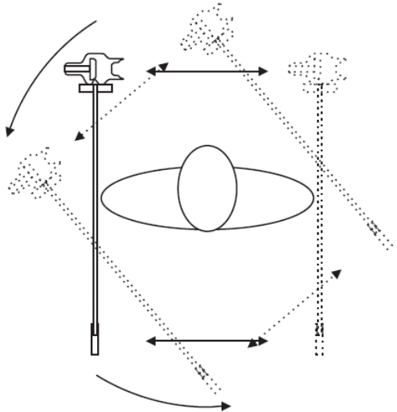
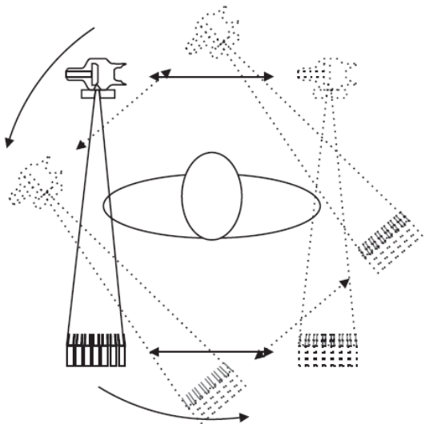
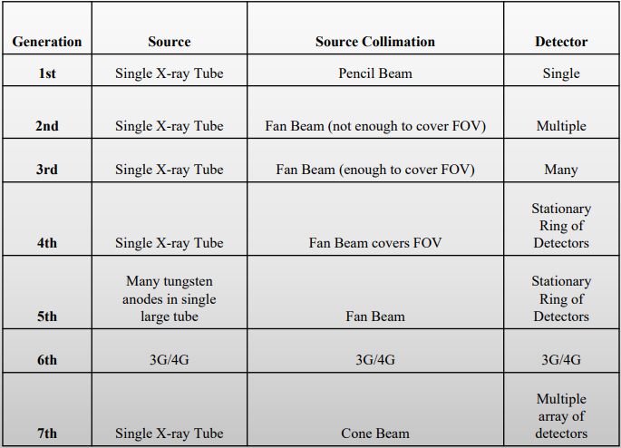
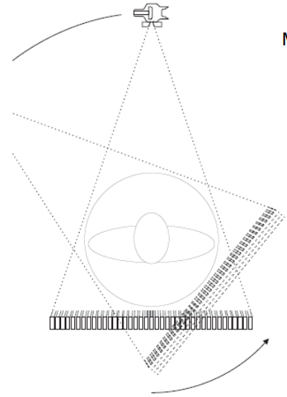
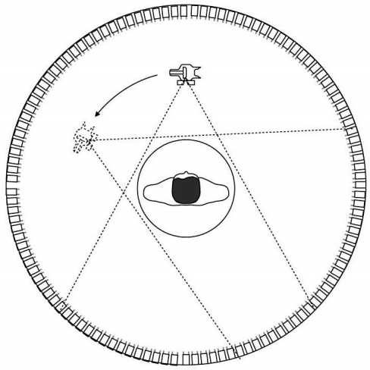
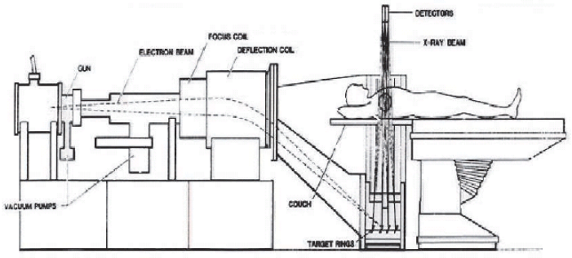
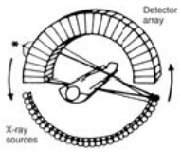
CT 소개
CT(Computed Tomography) History
CT’s generation
1st : Parallel Projections
2nd : 2nd Generation
3rd : Fan Beam (Faster)
4th : 4G (affected by scattering because cannot use collimator )
5th : EBCT (Stationary source and detector
Used for fast whole heart imaging)
Notes:
http://eeweb.poly.edu/~yao/EL5823/CT_ch6_part1.pdf
https://www.kau.edu.sa/Files/0008512/Files/19500_2nd_presentation_final.pdf

Slide 3
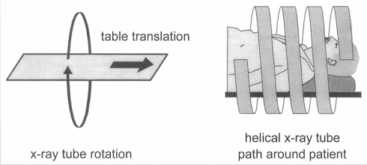
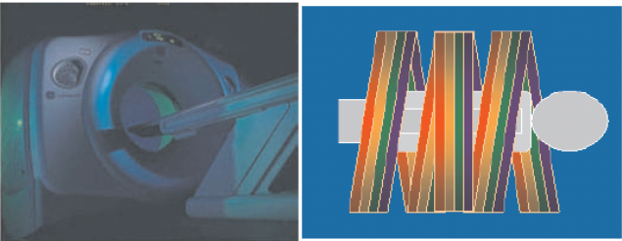
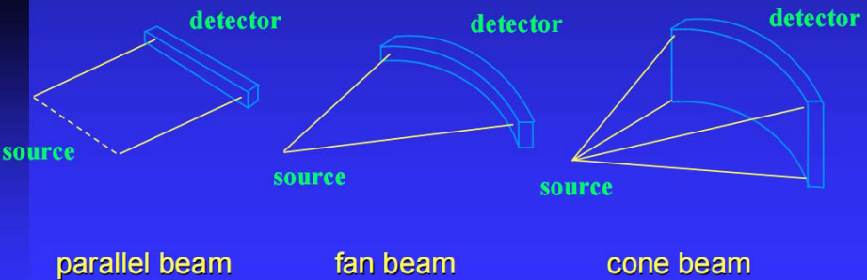
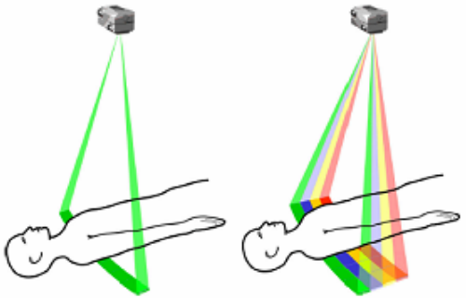
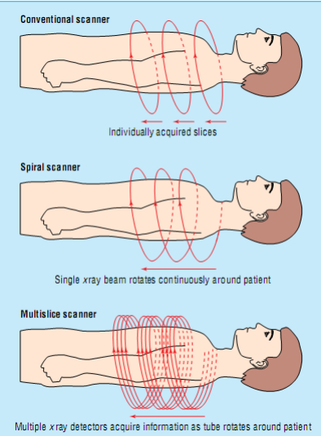
CT 소개
CT(Computed Tomography) History
6th : Helical CT (복부 or 가슴촬영을 30s 안에 끝낸다)
7th : Multislice (CBCT)
Notes:
http://eeweb.poly.edu/~yao/EL5823/CT_ch6_part1.pdf
https://www.kau.edu.sa/Files/0008512/Files/19500_2nd_presentation_final.pdf

Slide 4
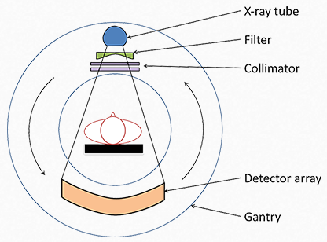
CBCT 소개
CBCT (Cone beam computed tomography) 개요
CBCT 란?
X-ray computed tomography의 계산으로 구성된 의료영상 기술
초기에 혈관조형술을 위해 개발 되었으나, 최근에는 방사선 요법과 유방 조영술이 포함된다.
Detector는 X 선 광자를 기록하고, 판독하여 Computer로 보낼 수 있어야 하고, 한번의 회전에 수백 번 Acquisition 할 수 있어야 한다.
장점 :
짧은 검사 시간
환자의 Translation(움직임)에 의한 unsharpness 감소
환자의 움직임에 의한 왜곡(Distortion) 감소
X-ray tube 효율성 증가 (1/4 ~ 1/5 수준으로 저렴하다)
공간을 적게 차지한다.
단점 :
큰 FOV를 가진 영상의 질이 떨어진다. Why? 많은 양의 산란된 방사선을 검출하기 때문에
Reconstruction을 위한 Computing time이 오래 걸린다. (FOV, basis 영상의 수, resolution, reconstruction algorithm 등에 따라 차이가 있다.)
촬영 : X-ray와 Detector는 고정되어 있고, 받침대를 회전(360° or 180°) 시킴으로써 Image를 얻어낸다. → 대부분은 360°를 회전 하지만, Full FOV Reconstruction을 위해서는 Half rotation으로 충분하기에 선택적으로 사용한다. 허나, 전체 영상의 질을 떨어트린다.
Notes:
http://www.perfendo.org/docs/CBCT/CBCThowdoesitworkScarfeetal2008.pdf
Conventional CT는 나선형으로 돌면서 1개의 Slice를 촬영하며 진행
CBCT는 Cone모양의 Beam으로 한번에 전체 촬영

Slide 5
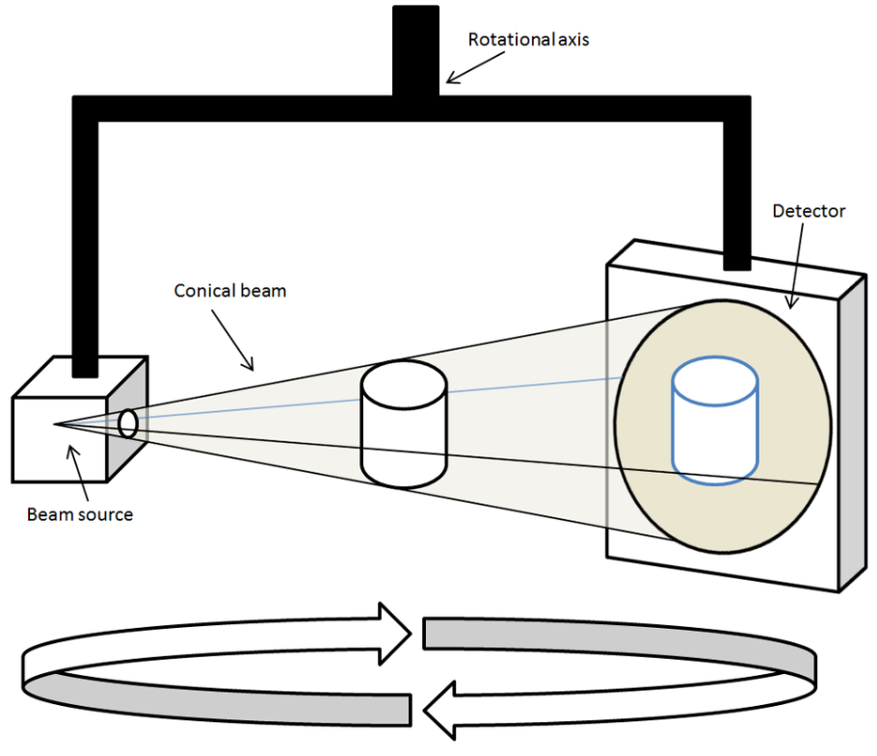
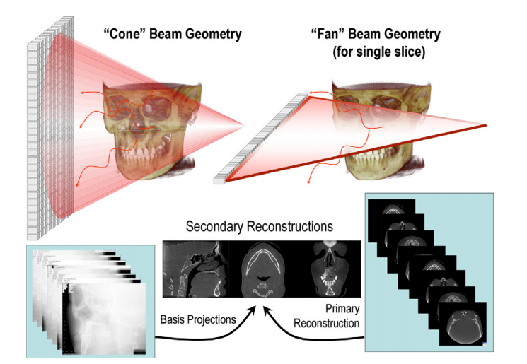
CBCT 소개
CBCT 동작 상세
역 피라미드형 or 콘모양의 이온화 방사선 소스는 관심영역의 중간을 통과하여 반대쪽에 있는 X-ray detector로 향하게 된다.
개별 Slice영상을 얻기 위해 Helical 과정에서 Fan모양의 X-ray 빔을 사용하는 기존 CT와는 다르다.
회전하는 동안 FOV의 여러 장(150~600번)의 순차적인 평면 투사 영상은 획득 된다.
Slice들을 쌓아서 3D Representation을 얻는다.
전체 FOV를 통합하기 때문에 이미지 Reconstruction을 위한 충분한 Data를 얻기 위해서는 한방향의 회전 Sequence만 필요하다.
회전은 일반적으로 Panoramic 방사선 촬영 (10~ 30초)과 같거나 적게 걸리기 때문에 1 frame/ms의 획득 시간이 필요하다.
영상 생성 단계
Configuration
Detection
Reconstruction
Display
Notes:
http://www.perfendo.org/docs/CBCT/CBCThowdoesitworkScarfeetal2008.pdf
Human FOV
- Horizontal FOV : 135 degree
- Vertical : 180 degree
※ 1개 안구의 FOV가 연결되면서 2개의 안구의 FOV가 되었을때, Horizontal view는 114 degree가 되고, Depth를 인식 할 수 있게 된다.

Slide 6
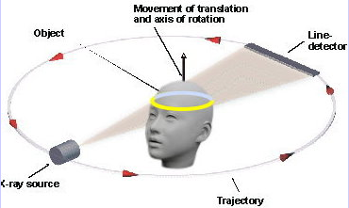
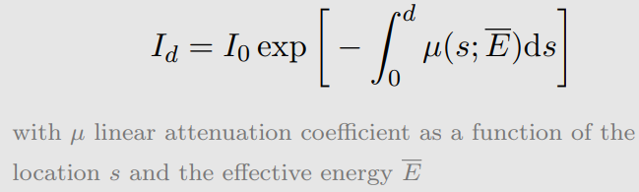
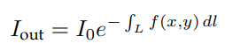
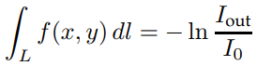
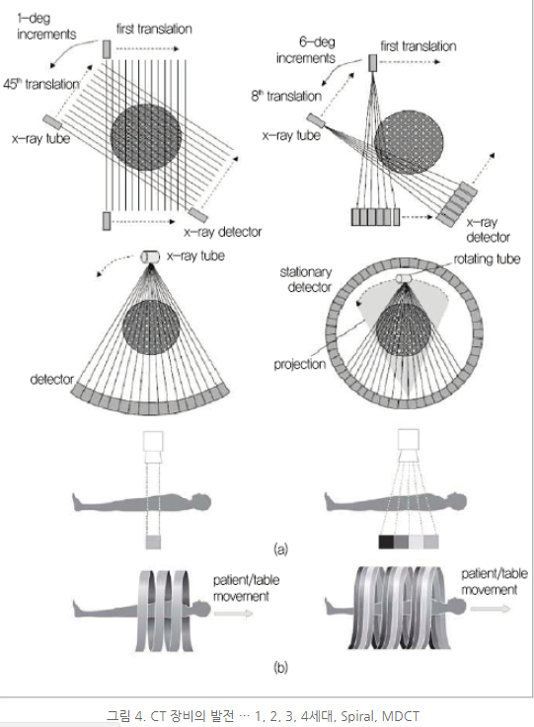
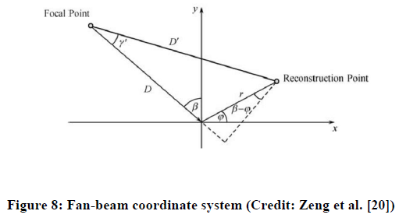
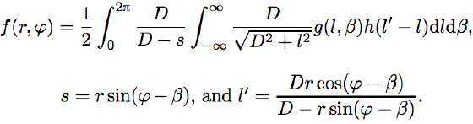
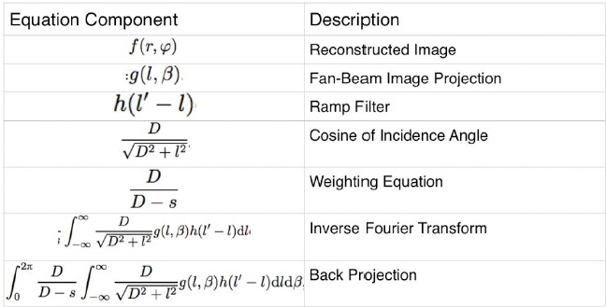
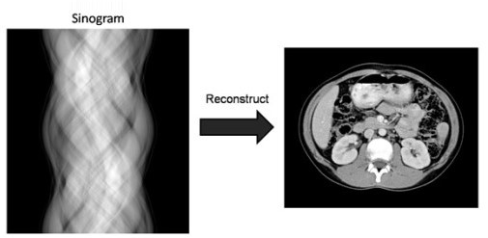
FAN beam CT vs CBCT
FAN beam CT
촬영
CT Scanner는 좁은 Beam을 방출하여, 나선형으로 움직이며 사람의 몸을 스캔
X-ray Source와 Detector사이를 통과한 Beam의 Intensity를 측정한다.
I0 : X-ray tube로 부터 방출된 Intensity
Detector가 획득한 영상을 View 라고 부른다.
Soft tissue와 Bone 촬영에 용의하다.
Detector가 Curved 이유는 ? Detector와 X-ray tube가 회전하면서 촬영하는 것을 돕기 위한 것
Reconstruction
Voxel 크기는 Slice의 두께에 따라 달라진다.
First Step : Cross-sectional 영상을 얻는다.
Second Step : 직교 영상을 얻는다.
Notes:
http://eeweb.poly.edu/~yao/EL5823/CT_ch6_part1.pdf
https://www.medicalnewstoday.com/articles/153201.php
http://www.perfendo.org/docs/CBCT/CBCThowdoesitworkScarfeetal2008.pdf
Attenuation은 Signal 힘의 감쇠를 의미

Slide 7
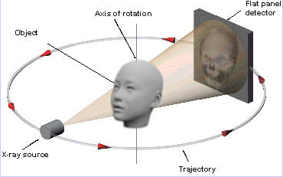
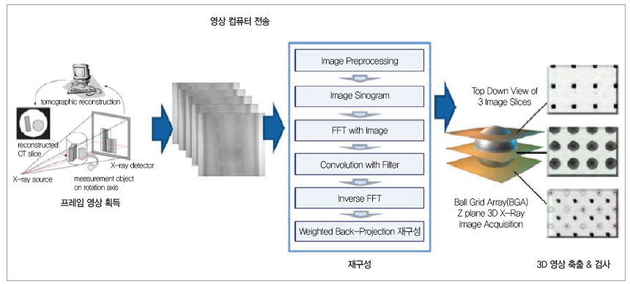
FAN beam CT vs CBCT
CBCT
촬영
원추형으로 X-ray를 방출하여, Source와 Detector 사이의 물체를 360° 회전시키며 보통 0.9° 간격으로 400장의 2D 영상을 촬영하고 이를 Reconstruction 한다.
Reconstruction
CBCT는 FBP(Filtered Back Projection) 방법으로 단층 영상과 각 Slice의 Voxel(3차원 영상에서의 Pixel)값들을 계산한다.
FAN beam CT 보다 Artifact가 많이 생성되는 경향이 있다.
Workstation에서 계산되는 FAN beam CT와 달리, Personal computer에서 Reconstruction이 이루어 진다.
Notes:
http://www.hellot.net/new_hellot/magazine/magazine_read.html?code=202&idx=26152&public_date=2015-11
http://www.perfendo.org/docs/CBCT/CBCThowdoesitworkScarfeetal2008.pdf
Conventional CT는 나선형으로 돌면서 1개의 Slice를 촬영하며 진행
CBCT는 Cone모양의 Beam으로 한번에 전체 촬영
<CBCT>
In cone-beam geometry (left), multiple basis projections form the projection data from which orthogonal planar images are secondarily reconstructed.
복수개의 basis영상이 Projection data를 형성하여 직교 영상을 Reconstruction 합니다.
원추형 빔 형상 (왼쪽)에서는 여러 기본 투영법이 투영 데이터를 형성하여 직교 평면 이미지를 2 차 재구성합니다.
<Conventional CT>
In fan beam geometry, primary reconstruction of data produces axial slices from which secondary reconstruction generates orthogonal images.
첫번째 Reconstruction으로 Axial 축의 Slice를 얻고, 두번째 Reconstruction을 통해 직교 영상을 얻습니다.
팬 빔 형상에서 1 차 데이터 재구성은 2 차 재구성이 직교 이미지를 생성하는 축 방향 슬라이스를 생성합니다.

Slide 8
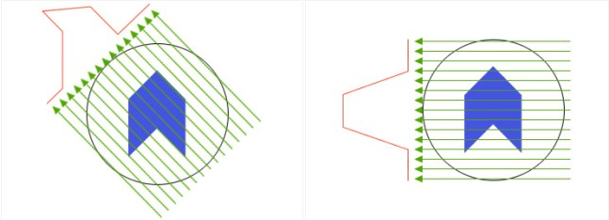
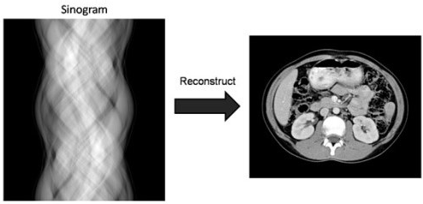
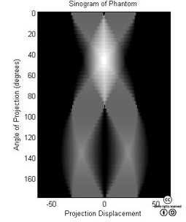
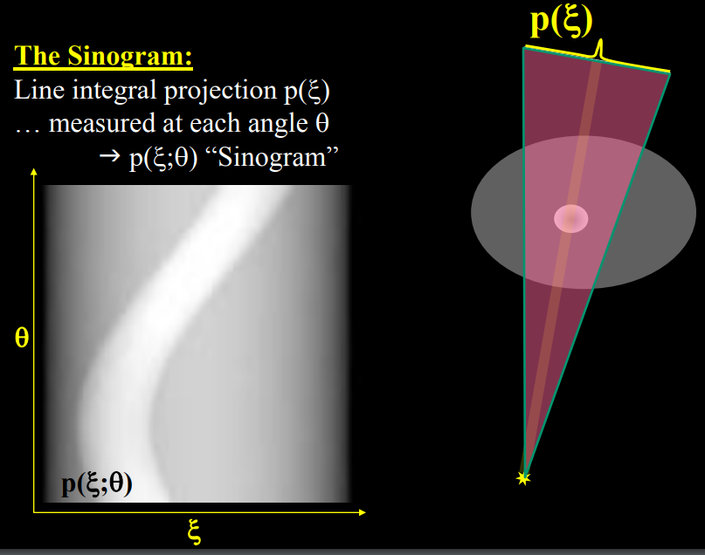
CT Principle
Reconstruction
사이노그램(Sinogram)
여러 각도로 X선 사진을 찍어 얻은 그래프를 시각화 한 것 : 각기 다른 각도의 Projection을 Stack하여 시각화 한 것
흰 색에 가까울수록 흡수가 많이 되었다는 뜻 이다.
우측 그래프의 세로축을 보면 각이 주어져 있다.(0° ~ 180°)
사이노그램의 복원
Sinogram을 입력으로 Reconstruction 하여 단층영상을 만들어 낸다.
Notes:
https://terms.naver.com/entry.nhn?docId=3572221&cid=58944&categoryId=58970
http://xrayphysics.com/ctsim.html

Slide 9
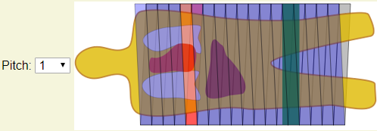
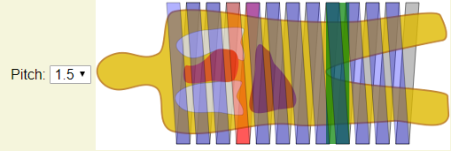
CT Principle
Helical CT
초기 CT Scanner는 한번에 Body의 1Slice를 촬영했다. 따라서, CT Detector의 두께에 의존적이었다. (Slice의 두께는 Collimator의 Width와 동일 했다.)
현재 CT기술은 Helical (or spiral) Path라 불리며, 지속적으로 Spinning 하고 환자 Table은 지속적으로 움직인다. 따라서, 같은 CT Projection들(Z-position이 다르다)은 획득되지 않는다.
Interpolation은 Helical path를 Transverse(횡축) slice로 바꾸기 위해 사용된다. : 180° 차이나는 두 Projection의 same attenuation을 갖기 때문에 Interpolation이 가능하다.
Pitch : Table 이동 속도와 Rotation의 관계 Pitch = Table movement in 360° / Collimator width. Pitch가 1이면 다음 360° circuit은 마지막으로 시작했던 곳과 틈없이 시작한다.
장점 : Scan 시간이 짧다
단점 : Reconstruction artifact들을 야기시킨다. 작은 기능의 장애를 발생 시킬 수 있다. (nondisplaced fractures, small lesion)
Notes:
http://xrayphysics.com/ctsim.html

Slide 10
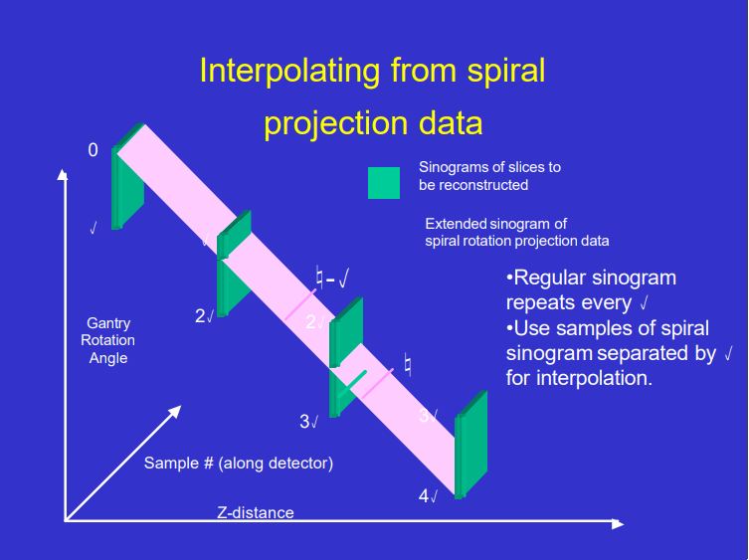
CT Principle
Interpolating from spiral projection data
.
Notes:
https://www.aapm.org/meetings/02am/pdf/8372-23331.pdf

Slide 11
CT Principle
Slice Thickness
이전 방법(Step-and-shoot)에서, Slice Thickness와 slice spacing은 같다.
Helical CT에서 전체 환자를 지속적으로 Scan 하기에, Slice thickness와 Slice spacing을 분리한다.
Multidetector row CT에서 Slice들은 1개 Detector 에 의해 구성될 수도 있지만 복수개의 Detector에 의해 구성될 수 도 있다.
Reconstruction Interval
인접한 Slice 사이의 간격 (Helical CT에서는 Slice의 두께에 독립적이다)
주어진 Slice의 Z-Position은 Slice 시작 Projection에 따라 결정된다. 따라서, Slice 시작 Projection에 따라 Slice는 다른 Z-position에서 가운데에 놓이게 된다. : 전체 Slice가 Reconstruct 되기 위해서는 Projection data의 180°(+ Fan angle의 ½)가 필요하다.
Reconstruction interval은 Raw data로 부터 S/W에 의해 결정된다. (Slice 두께 or Collimator 폭 보다 작은 간격으로) 임의의 간격으로 Reconstruct 할 수 있다.
Reconstruct interval이 변하면 Slice Thickness는 유지되지만 Spacing이 변하게 된다.
Reconstruct interval이 줄어들 시,
(Volume averaging에 의해 가려진) 작은 결함의 시인성이 좋아진다.
MPR에서 stair-step artifact(층계처럼 보이는 artifact)가 향상된다.
Notes:
https://terms.naver.com/entry.nhn?docId=3572221&cid=58944&categoryId=58970
http://xrayphysics.com/ctsim.html

Slide 12
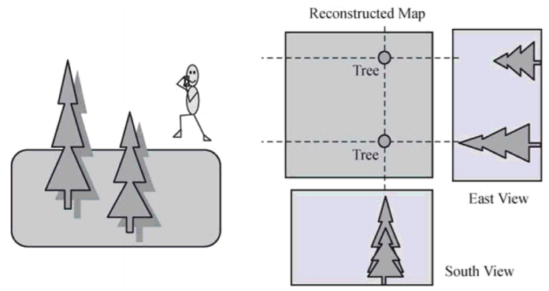
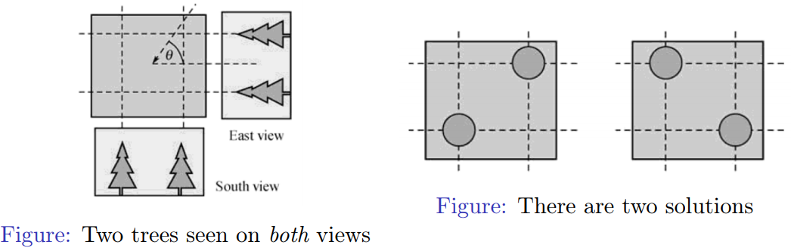
CT Principle
Projection
Photography에서 사진은 Projection과 같은 의미를 갖는다.
만약 두 View에서 2개의 나눠진(겹쳐지지 않는 위치의)나무를 보았을 때, 나무들의 높이와 위치를 Reconstruction 할 수 없다.
45° 에서 다른 사진 한 장을 더 촬영하면 이 애매함을 해결 할 수 있다.
Notes:
http://www.desy.de/~garutti/LECTURES/BioMedical/Lecture7_ImageReconstruction.pdf

Slide 13
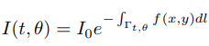
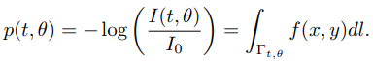
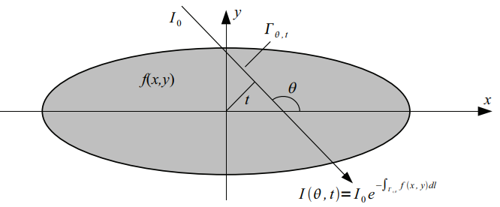
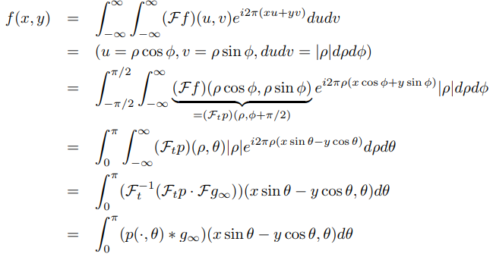
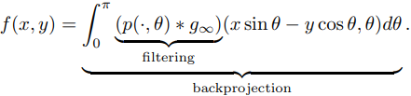
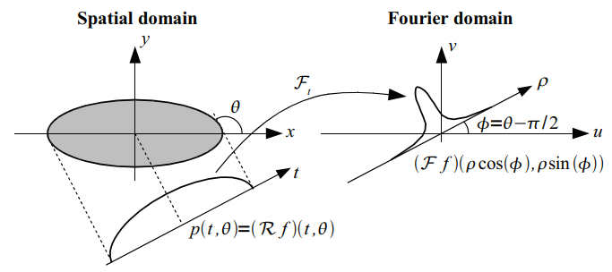
CT Principle
Projection
: 초기 Photon intensity
: Object를 통과하는 정의하는 Linear attenuation function
: Object를 통과 후, 남아있는 photo intensity
: Projection data (detector에 측정된 Data)
→ : Radon Transform
→ : Inverse Radon Transform
Theorem 1 : Fourier slice theorem
FBP (Filtered backprojection)
: Ramped filter
Notes:
http://liu.diva-portal.org/smash/get/diva2:232734/FULLTEXT01.pdf

Slide 14
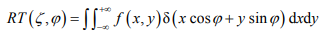
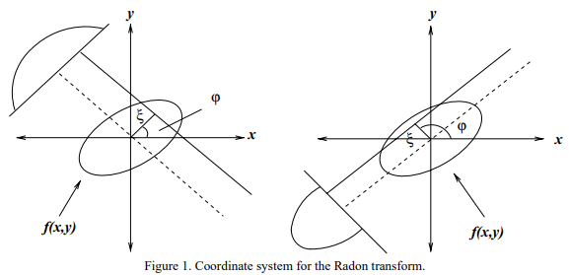
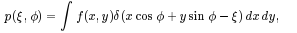
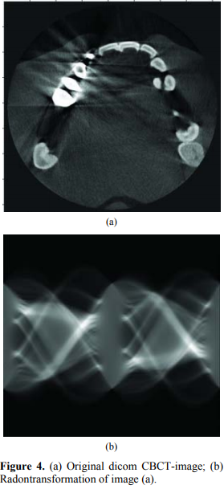
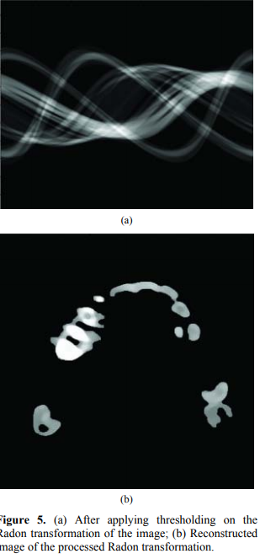
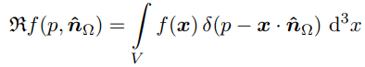
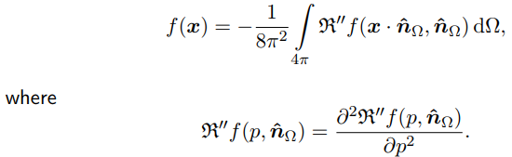
CT Principle
Reconstruction
라돈 변환 (RT; Radon Transform)
주어진 선이나 에너지 전달 경로를 따라 대상체의 물성을 적분
Source point(f(x,y))를 Radon transform 하면, sinogram이 나온다
2D Radon Transform
δ는 Dirac’s delta function
ε는 원점에서 Line까지 가장 짧은 거리
Coordinate x, y, ε, Ф는 수치로 정의된다.
p(ε, Ф) 는 Projection data
3D Radon Transform
f(x)를 2D Plane위에서 Normal벡터(수직) 방향으로 적분한 것
Inverse 3D Radon Transform
f(x)를 2D Plan
Notes:
https://pdfs.semanticscholar.org/a55c/9dd8ac62341fd8013122c6362101b7d54744.pdf
Source point를 radon transform 하면 sinogram이 나온다.
Delta function
-무한 부터 +무한까지 적분할 때, 입력값이 0이 될때의 값만 얻어낸다.
따라서, 라돈 Transform에서 Line을 따라서 전체 적분을 하는데, S의 값이 고정이므로 0,0을 지나게 될 때의 값만 얻어오게 된다. 그렇게 얻어진 값이 Projection data(p(ε, Ф)) 이다.

Slide 15
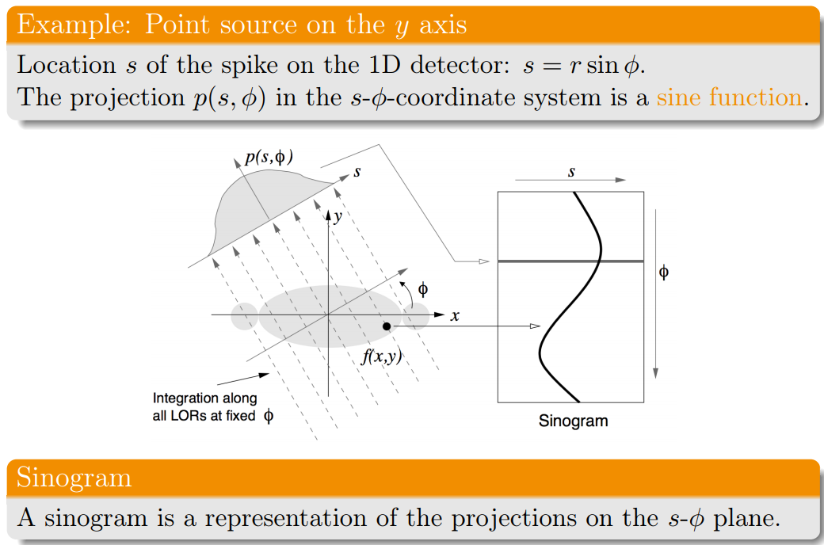
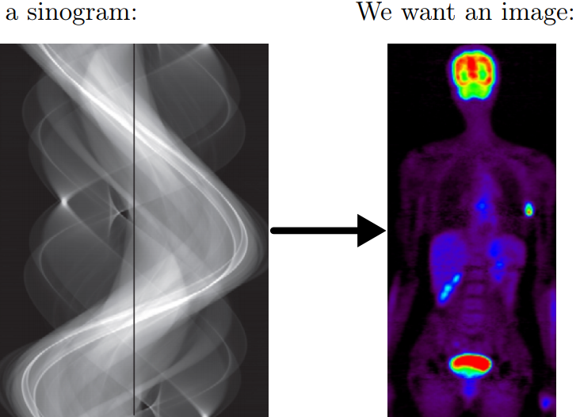
CT Principle
Projection
Notes:
http://www.desy.de/~garutti/LECTURES/BioMedical/Lecture7_ImageReconstruction.pdf
가로축이 1개의 View data
세로축이 회전한 각도

Slide 16



CT Principle
BackProjection
Notes:
http://www.desy.de/~garutti/LECTURES/BioMedical/Lecture7_ImageReconstruction.pdf

Slide 17






CT Principle
BackProjection
Notes:
http://www.desy.de/~garutti/LECTURES/BioMedical/Lecture7_ImageReconstruction.pdf

Slide 18




CT Principle
BackProjection
1st Projection
2nd Projection
3rd Projection
4th Projection
Notes:
http://www.desy.de/~garutti/LECTURES/BioMedical/Lecture7_ImageReconstruction.pdf

Slide 19




CT Principle
BackProjection
각 Entry가 Projection된 값들을 더한다.
Notes:
http://www.desy.de/~garutti/LECTURES/BioMedical/Lecture7_ImageReconstruction.pdf

Slide 20



CT Principle
BackProjection
Projection 합에서 각 Entry 값을 뺀다.
Projection의 수 -1 로 나눈다.
Notes:
http://www.desy.de/~garutti/LECTURES/BioMedical/Lecture7_ImageReconstruction.pdf

Slide 21

CT Principle
BackProjection
BackProjection 절차
Notes:
http://www.desy.de/~garutti/LECTURES/BioMedical/Lecture7_ImageReconstruction.pdf

Slide 22

CT Principle
BackProjection
BackProjected image (1번, 3번, 7번, 15번, 31번, 63번)
Notes:
http://www.desy.de/~garutti/LECTURES/BioMedical/Lecture7_ImageReconstruction.pdf

Slide 23


CT Principle
BackProjection
Radon transform (p(ε, Ф) 는 sinogram) : Projection data로 부터 Cross-sectional 영상을 얻는 과정에서 사용된다.
Delta function
Notes:
http://www.desy.de/~garutti/LECTURES/BioMedical/Lecture7_ImageReconstruction.pdf

Slide 24

CT Principle
BackProjection
Fourier transform(FT)
Notes:
http://www.desy.de/~garutti/LECTURES/BioMedical/Lecture7_ImageReconstruction.pdf

Slide 25


CT Principle
BackProjection
Central Slice Theorem(CST)
Notes:
http://www.desy.de/~garutti/LECTURES/BioMedical/Lecture7_ImageReconstruction.pdf
2D image를 Fouriertransform한 F2{f(x,y)}를 Ф만큼 Rotate 시킨 값과 Projection 값 p(s, Ф)의 Fourier transform 값( F1{p(s, Ф)} )은 같다.
따라서 이값을 Inverse하면 기존 영상 f(x,y) 을 얻을 수 있다.
Delta function
-무한 부터 +무한까지 적분할 때, 입력값이 0이 될때의 값만 얻어낸다.
따라서, 라돈 Transform에서 Line을 따라서 전체 적분을 하는데, S의 값이 고정이므로 0,0을 지나게 될 때의 값만 얻어오게 된다. 그렇게 얻어진 값이 Projection data(p(ε, Ф)) 이다.
Fourier transform 한 결과가 같다고 판단하는 이유는 주파수값 이란 것은 값의 차이를 표시하는 것이기에 Object의 값의 차이와 Projection(Detector에서 측정된 Intensity)의 차이는 같다라고 생각하는 것이다.

Slide 26




CT Principle
BackProjection
Result Formula
P(w) 는 p(s)의 Fourier transform
Notes:
http://www.desy.de/~garutti/LECTURES/BioMedical/Lecture7_ImageReconstruction.pdf
CST (Central Slice Theorem) : https://www.aapm.org/meetings/99AM/pdf/2806-57576.pdf

Slide 27




CT Principle
BackProjection
Result Formula
Notes:
http://www.desy.de/~garutti/LECTURES/BioMedical/Lecture7_ImageReconstruction.pdf
https://en.wikipedia.org/wiki/Radon_transform

Slide 28





CT Principle
Ramp Filtering
High-pass filter (저주파는 Cut-off 한다)
Back projection 전 단계에서 깨끗한 영상을 만들기 위해 사용 된다.
Blur를 줄인다.
Projection image에서 발견된 visual artifact들을 제거한다.
Ramp Filter는 Inverse Fourier Transform에 의해 정의된다.
우측 그림과 같이, 주파수들의 절대값을 계산하고, 특정 지점으로 떨어진다.(Rolls off)
아래 공식은 주파수 domain에 적용되며, kx, ky는 특정 지점에서의 주파수를 나타낸다.
High pass filter는 Noise도 강조하기 때문에, noise를 줄이기 위해 아래 Cosine Function(Smoothing filter) 과 조합되어야 한다.
original
Back projected
Ramp filtered
Notes:
https://ir.lib.uwo.ca/cgi/viewcontent.cgi?article=6045&context=etd
http://xrayphysics.com/ctsim.html

Slide 29

CT Principle
BackProjection
Backprojection vs Filtered Backprojection
Notes:
http://www.desy.de/~garutti/LECTURES/BioMedical/Lecture7_ImageReconstruction.pdf
https://en.wikipedia.org/wiki/Radon_transform

Slide 30





CT Principle
Weighted filterd backprojection
Helical cone-beam CT를 위한 approximative reconstruction 방법
좌측은 Original cone-beam geometry 우측은 semi-parallel geometry
3가지 STEP
Rebinning of cone-beam data to semi-parallel data
Ramp-filtering of rebinned projection data
Normalized backprojection
Parameter
Rs : Source 부터 Isocenter까지의 거리
P : 환자 table feed or Helix의 간격
Source angle : α
Source의 Location
Source와 isocenter와의 거리 : Rs
환자 Table feed(Helix pitch) : P
Arbitrary point (l이 0이면 Source point)
Notes:
http://liu.diva-portal.org/smash/get/diva2:232734/FULLTEXT01.pdf

Slide 31
CT Principle
Weighted filterd backprojection
Helic
No
Source angle : α
Source의 Location
Notes:
http://liu.diva-portal.org/smash/get/diva2:232734/FULLTEXT01.pdf

Slide 32


CT Principle
Iterative Reconstruction
Back projection의 문제인 Noise를 제거하기 위한 가장 일반적인 Reconstruction 방법
Iterative reconstruction 은 regular filtered backprojection 영상을 가지고 시작한다.
Reconstruction 과정에서 차이(or error)를 확인함으로써 더 좋은 Guess를 할 수 있다. (이를 여러 번 반복한다.)
Noise와 다른 Artifact들을 개선해야 하기에 Backprojection 보다 더 Computationally intensive 하다.
Notes:
http://www.desy.de/~garutti/LECTURES/BioMedical/Lecture7_ImageReconstruction.pdf
https://en.wikipedia.org/wiki/Radon_transform

Slide 33


CBCT Principle
Grangeat’s Algorithm
Approximate reconstruction vs exact reconstruction
FDK algorithm은 approximate reconstruction 방식을 취한다.
두 차이를 이해하기 위해서는 Tuy’s Condition의 이해가 필요하다.
Tuy’s Condition
Tuy’s condition은 cone-beam data 충분성의 문제이다. : Cone-beam은 X-ray가 물체를 지날 때, 물체의 회전축을 지나지 않는다.
충분한 Data를 얻기 위해, X-ray와 Detector는 회전축을 중심으로 돌아야 한다.
Grangeat’s Algorithm
FDK algorith과 달리 Grangeat’s algorithm은 filter 처리를 하지 않는다.
Minor한 artifact들을 줄이기 위해 Pre-processing data를 여러 번 수행한다. : Interpolation error는 발생될 것이다.
Plane line(초점부터 Integration line까지)은 물체의 weighted plane integral을 제공한다.(Radon Transform)
순서
Detect plane에서 Line을 적분하여, Weighted integral을 발생시킨다.
결과를 각도 미분 한다.
Radon Space에서 해석한다.
평면의 Normal 방향(평면에 수직인 방향)에서 미분한다.
3D Radon back projection을 적용한다.
Notes:
https://ir.lib.uwo.ca/cgi/viewcontent.cgi?article=6045&context=etd
Tuy’s Condition에서 1번 예제의 경우 X-Ray 선ㅇ

Slide 34

CBCT Principle
Cone-Beam Geometry
Component
β : Projection Angle
γ : Fan angle
두 차이를 이해하기 위해서는 Tuy’s Condition의 이해가 필요하다.
Tuy’s Condition
Tuy’s condition은 cone-beam data 충분성의 문제이다. : Cone-beam은 X-ray가 물체를 지날 때, 물체의 회전축을 지나지 않는다.
충분한 Data를 얻기 위해, X-ray와 Detector는 회전축을 중심으로 돌아야 한다.
Grangeat’s Algorithm
FDK algorith과 달리 Grangeat’s algorithm은 filter 처리를 하지 않는다.
3D Radon back projection을 적용한다.
Notes:
https://ir.lib.uwo.ca/cgi/viewcontent.cgi?article=6045&context=etd
Tuy’s Condition에서 1번 예제의 경우 X-Ray 선ㅇ

Slide 35



CBCT Principle
Reconstruction
CBCT는 Fan beam CT보다 더 빠르고, 유용한 정보를 제공하기 위해 전체 FOV를 커버하는 3D Image를 만든다.
Fan beam CT보다 더 많은 artifact들이 만들어 진다.
Reconstruction 시간은 표준 Resolution에서 3분 보다 적게 걸려야 한다.
Voxel 크기는 Area detector의 pixel 크기에 따라 달라진다. (따라서, Voxel 크기는 동일하다)
2개의 Stage로 구성된다.
Acquisition stage
영상 수집
Calibration Step(Detector Pre-processing)을 진행한다.

Slide 36

CBCT Principle
Reconstruction
Reconstruction stage
영상이 수집되면 각 행의 관련 영상 끼리 연결 하고, 조립한다. (Sinogram을 구성하는 과정이 여기 포함된다.)
이 과정에서 radon transformation이 사용된다.
n번째 basis 영상에 첫번째 Row는 composite 영상에서 n번째 줄을 구성하는데 사용한다.
그 결과, 영상은 다른 amplitude를 갖는 multiple sine파로 구성된다.
Sinogram에 Reconstruction filter algorithm을 적용하고, 2D CT Slice로 변환한다. (가장 보편적인 Back projection Algorithm 은 FDK(Feldkamp et al) algorithm이다.)
모든 Slice들이 Reconstruction 되면 한 개의 Volume으로 재조합 한다.
Image Display
Voxel들을 두번째 Reconstruction을 거쳐서 3개의 Plane(Axial, Sagittal, coronal)으로 Screen에 표시한다.

Slide 37
CBCT Principle
FDK algorithm
Feldkamp’s algorithm
3D CT Image reconstruction에서 가장 많이 사용되는 Filtered back projection algorithm
Approximate reconstruction : Katsevich’s algorithm과 비슷하지만 원형 회전이기에 정확한 Reconstruction을 제공하지는 못한다. (이유는 180°를 회전했을 때, 축을 지나지 않는 Data는 회전 전의 Data와 일치 하지 않는다.)
Approximate reconstruction이기 때문에, Reconstruct 된 영상은 artifact가 많다 ex) 궤도(orbit)에서 먼 곳일 수록 projection data를 잃어버려 Blurriness가 발생된다.
간단하고, 병렬적인 수행이 가능하다
Feldkamp’s algorithm
Voxel들을 두번째 Reconstruction을 거쳐서 3개의 Plane(Axial, Sagittal, coronal)으로 Screen에 표시한다.
영상이 수집되면 각 행의 관련 영상 끼리 연결 하고, 조립한다.
Notes:
https://ir.lib.uwo.ca/cgi/viewcontent.cgi?article=6045&context=etd
병렬적인 수행이 가능한 이유 ? 1Shot에 복수개의 Row를 획득할 수 있으므로 Row만큼의 획득이 가능하다

Slide 38





CBCT Principle
FDK algorithm
순서
Projection을 Cone angle의 cosine에 의해 Scaling 한다.
Ramp filter를 적용한다.
Weighted-filtered back projection을 적용한다.
Cone-beam의 Coordinate System은 FAN-beam Coordinate system에 Z Dimension이 추가된 것이다.
Notes:
https://ir.lib.uwo.ca/cgi/viewcontent.cgi?article=6045&context=etd

Slide 39


CBCT Principle
3D Filtered Backprojection
입력 Data
Notes:
https://www.aapm.org/meetings/amos2/pdf/59-17243-37526-878.pdf
Sinogram 이란 것은 각 Row들을 각도에 따라 모아놓은 것 뿐이므로 이 작업을 따로 해줄 필요는 없는것이다.

Slide 40

CBCT Principle
3D Filtered Backprojection
Coordinate system
Notes:
https://www.aapm.org/meetings/amos2/pdf/59-17243-37526-878.pdf

Slide 41

CBCT Principle
3D Filtered Backprojection
Raw Projection data
Notes:
https://www.aapm.org/meetings/amos2/pdf/59-17243-37526-878.pdf

Slide 42

CBCT Principle
3D Filtered Backprojection
Offset-Gain (and defect) Correction
Notes:
https://www.aapm.org/meetings/amos2/pdf/59-17243-37526-878.pdf

Slide 43

CBCT Principle
3D Filtered Backprojection
Log Normalization
Notes:
https://www.aapm.org/meetings/amos2/pdf/59-17243-37526-878.pdf

Slide 44

CBCT Principle
3D Filtered Backprojection
Notes:
https://www.aapm.org/meetings/amos2/pdf/59-17243-37526-878.pdf

Slide 45

CBCT Principle
3D Filtered Backprojection
Cosine Weighting (Feldkamp Weights)
Notes:
https://www.aapm.org/meetings/amos2/pdf/59-17243-37526-878.pdf

Slide 46

CBCT Principle
3D Filtered Backprojection
Data Redundancy (Parker) Weights
Notes:
https://www.aapm.org/meetings/amos2/pdf/59-17243-37526-878.pdf

Slide 47

CBCT Principle
3D Filtered Backprojection
Ramp Filter
Notes:
https://www.aapm.org/meetings/amos2/pdf/59-17243-37526-878.pdf

Slide 48

CBCT Principle
3D Filtered Backprojection
Smoothing / Apodization Filter
Notes:
https://www.aapm.org/meetings/amos2/pdf/59-17243-37526-878.pdf

Slide 49

CBCT Principle
3D Filtered Backprojection
Backprojection
Notes:
https://www.aapm.org/meetings/amos2/pdf/59-17243-37526-878.pdf

Slide 50

Visualization
Image stitching
복수개의 연속적인 Scan들이 얻어 졌을 때, 그것들을 Merge하는 것
두개 혹은 그 이상의 작은 직경의 FOV 혹은 2개의 작은 높이의 FOV 영상을 조합하여 수행할 수 있다.
Panoramic View
수동 or 자동으로 그린 Curve를 따라 Reformation은 수행된다.
Curve는 치아와 뼈의 Synthetic(합성) panoramic view시리즈를 만들기 위해, Dental arch를 따라 그려진다.
Synthetic panoramic 영상의 얇은 두께때문에 상부와 하부를 하나의 영상에 보여주는 것은 종종 불가능하다. 따라서, 상부 arch와 하부 arch를 분리하여 Curve를 그릴 필요가 있다.
위 문제를 개선하기 위해, Ray sum을 사용 하여 획득된 영상을 재조립 할 수 있다.
Notes:
https://www.ncbi.nlm.nih.gov/pmc/articles/PMC4277439/
영상의 두께가 두껍다는 것은 해당 영상이 더 많은 Data를 가지고 있다는 것이다.

Slide 51

Visualization
Other visualization
Surface와 Volume rendering 사이의 구별을 둘 수 있다.
Surface rendering (Indirect volume rendering)
Image data를 Geometric primitive들로 변경하고 다시 rendering 한다. (따라서, 정보의 손실이 발생한다.)
Surface rendering 기술의 분류는 isosurfacing 이다. (예를 들어, marching cube algorithm)
Thresholded area들의 surface를 표시한다. (surface들은 같은 isosurface value를 갖는다.)
3D Rendering은 visualization 목적이지, 진단이나 분석의 목적이 아니다.
Volume rendering 보다 Quality는 나쁘지만, Drilling 혹은 수술 가이드를 원할 때 유용하다.
Stereolithography file format(STL)으로 Export 가능하다
Notes:
https://www.ncbi.nlm.nih.gov/pmc/articles/PMC4277439/

Slide 52


Visualization
Other visualization
Volume rendering
모든 Voxel을 3D Volume data를 중간 geometry conversion 없이 Rendering 하는 기술
Surface rendering 보다 Quality가 높다
Ray casting이 가장 인기 높은 Volume rendering 기술이다.(각 ray는 view point부터 volume data로 cast 된다.)
Ray path를 따라, sampling point는 interpolation과 일치하는 색, 투명도를 사용하여 computing 한다.
색, 투명도 변경 함수는 다른 물질로 모델링 가능하다.
Notes:
https://www.ncbi.nlm.nih.gov/pmc/articles/PMC4277439/

Slide 53




Manipulation
Basic manipulation
Window / Level 변경
Bone density range에서 Contrast 최적화
Slice Thickness 변경
Thickness를 두껍게 할 경우, 영상을 Smooth하게 한다. 영상의 Noise를 제거 한다. (복수개의 Slice를 Averaging 하므로)
단, Detail을 표시하고자 할 때, 사용하지 말아라.
Thickness와 Slice 간격은 다르다.
Slice의 간격 변경은 Data의 크기를 제한하기 위해서, CBCT 영상을 Export하기 전에 증가된다.
진단을 할 때, 적절한 값을 잘 선택해야 한다.
Zoom
ROI를 더 작은 Voxel로 Rendering 한다. (Raw data이용)
Notes:
https://www.ncbi.nlm.nih.gov/pmc/articles/PMC4277439/

Slide 54

Artifacts
Artifact
Window / Level 변경
Bone density range에서 Contrast 최적화
Notes:
https://www.ncbi.nlm.nih.gov/pmc/articles/PMC4277439/

Slide 55




Panoramic image
개요
2D Panoramic View
영상은 narrow X-ray beam을 사용하여 Arced trajectory를 따라, X-ray tube와 Image Receptor(Detector)의 움직이는 동안의 연속촬영을 통해 얻어진다.
아래 이미지에서 뒤(Receptor), 앞(Collimator with slit) 이다.
Receptor의 속도와 Rotation의 중심에 의해 Jaw bone들의 선명도가 결정된다. : 사람의 Jaw bone들의 모양 때문에 Rotation의 중심은 고정 될 수 없다. 따라서, 근대 Panoramic 장비는 rotation의 중심을 계속적으로 움직인다.
그 결과, Dental arch를 따라 초점을 맞춘 것이 Panoramic radiography이다.
Focal trough or image layer ( )
다른 Rotation path를 이용 할 수 있다. (이는 턱 모양과 같지 않다)
Notes:
\\10.1.1.100\file_server\500. 공유\512. 개인 자료 전사 공유\이용주\CBCT SW\@Feature\Panoramic View\dentalradiology-l06-fundamentals_of_panoramic_radiography.pptx

Slide 56


Panoramic image
MultiLayer
Notes:
http://www.wisdomain.com/Search/SimpleSearch
Extra-oral digital panoramic dental X-ray imaging system

Slide 57





Panoramic image
Scan
tomosynthesis
Shifting과 adding을 포함하는 tomosynthesis 알고리즘을 이용해 최적의 영상 Quality를 얻어 낼 수 있다.
순서
X-ray source의 위치, S1에서 영상 획득
X-ray source를 Θ만큼 회전하여 S2로 이동시킨다.
Point A의 Projected position Pa(S2)를 Detector로 이동 시킨다.
Point A를 겹치고 그들을 더해라. Point A에서 Contrast는 증가한다.
x는 shift 양
F는 Scaling factor
Calibration Phantom
Notes:
https://www.axionjapan.com/news/02.pdf
\\10.1.1.100\file_server\500. 공유\512. 개인 자료 전사 공유\이용주\CBCT SW\@Feature\Panoramic View\tomosynthesis.pdf
tomosynthesis를 이용해 명암을 조절할 수 있다.?

Slide 58





Panoramic image
개요
Ghost image
X-ray Source와 Rotation center 사이의 Object : Mandibular ramus, hyoid bone, cervical spine, earrings, etc
영상에서 anatomical location 보다 더 앞에 나타난다.
Double image
Rotation의 중앙보다 뒤에 있는 Object는 두 번 촬영 된다. : Hyoid bone, epiglottis, cervical spine, palate
Mirror 영상들은 Double image 이다. 반대 쪽의 같은 위치에 나타난다.
Notes:
\\10.1.1.100\file_server\500. 공유\512. 개인 자료 전사 공유\이용주\CBCT SW\@Feature\Panoramic View\dentalradiology-l06-fundamentals_of_panoramic_radiography.pptx

Slide 59



Panoramic image
제품 별 Panoramic acquisition
Vatech (Magic PAN)
촬영 전에 Arch를 선택한다.
Planmeca (SmartPan)
SmartPan : 10개의 Panoramic 영상들을 Stack으로 저장 ( 2mm Shift)
MultiView SmartPan : 다른 Angle을 갖는 9개의 Panoramic 영상들을 Stack으로 저장.
Notes:
\\10.1.1.100\file_server\500. 공유\512. 개인 자료 전사 공유\이용주\CBCT SW\@Feature\Panoramic View\dentalradiology-l06-fundamentals_of_panoramic_radiography.pptx

Slide 60
Panoramic Scan
Scan
Planmeca (2:00, 1:02)
https://www.youtube.com/watch?v=9vcOTpAa8js
https://www.youtube.com/watch?v=OYdu6icwnEI&list=PLdMW6OhFjg-lGMfVOa7Cg5ft8Q7vSYyc7
GendexDentalSystems
https://www.youtube.com/watch?v=jO6keRfr4_4
RayScan (4:14)
https://www.youtube.com/watch?v=4TfPntvrEFw&t=257s
Notes:
\\10.1.1.100\file_server\500. 공유\512. 개인 자료 전사 공유\이용주\CBCT SW\@Feature\Panoramic View\dentalradiology-l06-fundamentals_of_panoramic_radiography.pptx

Slide 61
Open Source
Gadgetron
Open source medical image reconstruction framework
https://github.com/gadgetron/gadgetron/wiki
RTK (Based on ITK)
https://www.openrtk.org/
ITK
https://itk.org/
Notes:
https://www.ncbi.nlm.nih.gov/pmc/articles/PMC4277439/

